Slide 1
第四章：电容式传感器
例题：有一台变间隙非接触式电容测微仪，其传感器的极板半径r=5mm，假设与被测工件的初始间隙d₀=0.5mm。已知试真空的介电常数等于8.854×10⁻¹²F/m，求：
（1）如果传感器与工件的间隙变化量增大△d=10μm，电容变化量为多少？
（2）如果测量电路的灵敏度Ku=100mV/pF,则在间隙增大△d=1μm时的输出电压为多少？

Slide 2
电容式传感器
解：① 电容式传感器的电容量：
则初始电量：
间隙变化后的电容量
则电容的变化为：
②灵敏度：
则：
知识点：测量电路

Slide 3
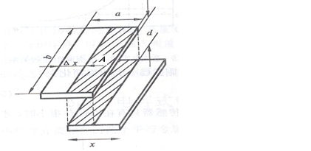
电容式传感器
例题：有一个以空气为介质的变面积型平板电容传感器（见下图）。其中a=16mm,b=24mm,两极板间距为4mm。一块极板分别沿长度和宽度方向在原始位置上平移了5mm，求：
（1）极板未移动时，电容的初始电容值。
（2）极板沿不同方向移动时，传感器的位移灵敏度K（已知空气相对介电常数 ，真空的介电常数 ）。

Slide 4
电容式传感器
解：（1）极板未移动时，电容的初始电容值。
（2）当一块极板沿长度方向在原始位置上平移时，有：
当一块极板沿宽度方向在原始位置上平移时，有：
知识点：工作原理

Slide 5
选择题
1、如将变面积型电容式传感器接成差动形式，则其灵敏度将（ ）。
A. 保持不变 B.增大一倍
C. 减小一倍 D.增大两倍
2、差动电容传感器采用脉冲调宽电路作测量电路时，其输出电压正比于（ ）。
A．C₁-C₂ B. （C₁-C₂）/（ C₁+C₂ ）
C. （C₁₊C₂）/（ C₁₋C₂ ） D. ΔC₁/C₁+ΔC₂/C₂
3、当变隙式电容传感器的两极板极间的初始距离d0增加时，将引起传感器的（ ）
A．灵敏度K₀增加 B．灵敏度K₀不变
C．非线性误差增加 D．非线性误差减小
4、当变间隙式电容传感器两极板间的初始距离d增加时，将引起传感器的（ ）。
A．灵敏度会增加 B．灵敏度会减小
C．非线性误差增加 D．非线性误差不变
5、用电容式传感器测量固体或液体物位时，应该选用（ ）。
A．变间隙式 B．变面积式
C．变介电常数式 D．空气介质变间隙式
6、电容式传感器通常用来测量（ ）。
A．交流电流 B．电场强度 C．重量 D．位移 7、电容式传感器可以测量（ ）。
A．压力 B．加速度 C．电场强度 D．交流电压
1 | B
2 | B
3 | D
4 | B
5 | C
6 | D
7 | B

Slide 6
简答题
1、根据电容式传感器工作原理，可将其分为几种类型？每种类型各有什么特点？各适用于什么场合？
2、如何改善单极式变极距电容传感器的非线性？
3、电容式传感器有哪几种类型？
4、差动结构的电容传感器有什么优点？
5、电容式传感器主要有哪几种类型的信号调节电路？各有些什么特点？
6、简述电容式传感器的工作原理与分类。
7、影响电容式极距变化型传感器灵敏度的因素有哪些？
8、提高其灵敏度可以采取哪些措施，带来什么后果？

Slide 7
简答题答案
1、 答：根据电容式传感器的工作原理，可将其分为3种：变极板间距的变极距型、变极板覆盖面积的变面积型和变介质介电常数的变介质型。
变极板间距型电容式传感器的特点是电容量与极板间距成反比，适合测量位移量。
变极板覆盖面积型电容传感器的特点是电容量与面积改变量成正比，适合测量线位移和角位移。
变介质型电容传感器的特点是利用不同介质的介电常数各不相同，通过介质的改变来实现对被测量的检测，并通过电容式传感器的电容量的变化反映出来。适合于介质的介电常数发生改变的场合。
知识点：工作原理
2、答：单极式变极距电容传感器的灵敏度和非线性对极板初始间隙的要求是相反的，要改善其非线性，要求应增大初始间隙，但这样会造成灵敏度的下降，因此通常采用差动结构来改善非线性。
知识点：工作原理
3、答：电容式传感器其分为3种：变极板间距的变极距型、变极板覆盖面积的变面积型和变介质介电常数的变介质型。
知识点：工作原理

Slide 8
简答题答案
4、答：差动结构的电容传感器的优点是灵敏度得到提高，非线性误差大大降低。
知识点：工作原理
5、答：电容式传感器的电容值及电容变化值都十分微小，因此必须借助于信号调节电路才能将其微小的电容值转换成与其成正比的电压、电流或频率，从而实现显示、记录和传输。相应的转换电路有调频电路、运算放大器、二极管双T型交流电桥、脉冲宽度调制电路等。
调频电路的特点：灵敏度高，可测量0.01μm级位移变化量；抗干扰能力强；特性稳定；能取得高电平的直流信号（伏特级），易于用数字仪器测量和与计算机通讯。
运算放大器的特点：能够克服变极距型电容式传感器的非线性，使其输出电压与输入位移间存在线性关系。
二极管双T型交流电桥的特点：线路简单，不须附加相敏整流电路，便可直接得到较高的直流输出电压（因为电源频率f很高）。
脉冲宽度调制电路的特点：适用于变极板距离和变面积式差动电容传感器，且为线性特性。
知识点：测量电路

Slide 9
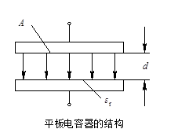
简答题答案
6、答：电容式传感器利用了将非电量的变化转换为电容量的变化来实现对物理量的测量。
当被测参数变化引起A、ε_{r}或d变化时，将导致电容量C随之发生变化。在实际使用中，通常保持其中两个参数不变，而只变其中一个参数，把该参数的变化转换成电容量的变化，通过策略电路转换为电量输出。因此，电容式传感器可分为3种：变极板间距离的变极距型、变极板覆盖面积大变面积型和变介质介电常数的变介质型。
知识点：工作原理
7、答：极距变化型电容传感器的灵敏度 ，可见单位输入位移所引起的输出电容量相对变化（灵敏度）与d₀成反比关系。
知识点：工作原理
8、答：要提高灵敏度，应减小初始间隙d₀，但这使得非线性误差增大，即灵敏度和非线性误差对d₀的要求是矛盾的。在实际应用中，为了既提高灵敏度，又减小非线性误差，通常采用差动结构。
知识点：工作原理

Slide 10
第五章：电感传感器例题
1、已知变气隙电感传感器的铁心截面积S=1.5cm²,磁路长度L=20cm，相对磁导率μ_{i}=5000，气隙δ₀=0.5cm，△δ=±0.1mm，真空磁导率μ₀=4π×10⁻⁷H/m，线圈匝数N=3000，求单端式传感器的灵敏度△L/△δ，若做成差动结构形式，其灵敏度将如何变化？
解：
做成差动结构形式灵敏度将提高一倍。
知识点：变磁阻电感式传感器

Slide 11
电感传感器例题
2、分析如图所示自感传感器当动铁心左右移动时自感L变化情况（已知空气隙的长度为x1和x2，空气隙的面积为S，磁导率为μ，线圈匝数W不变）。
解：线圈中自感量：
磁路总磁阻：
空气隙x₁和x₂各自变而其和不变，其他变量都不变，所以自感量L不变。
知识点：变磁阻电感式传感器

Slide 12
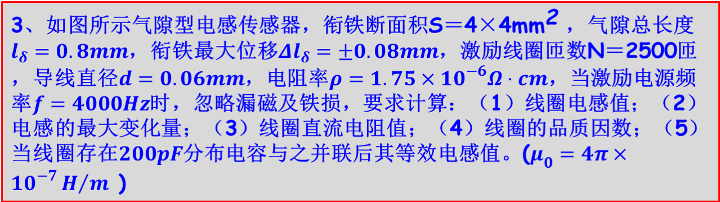
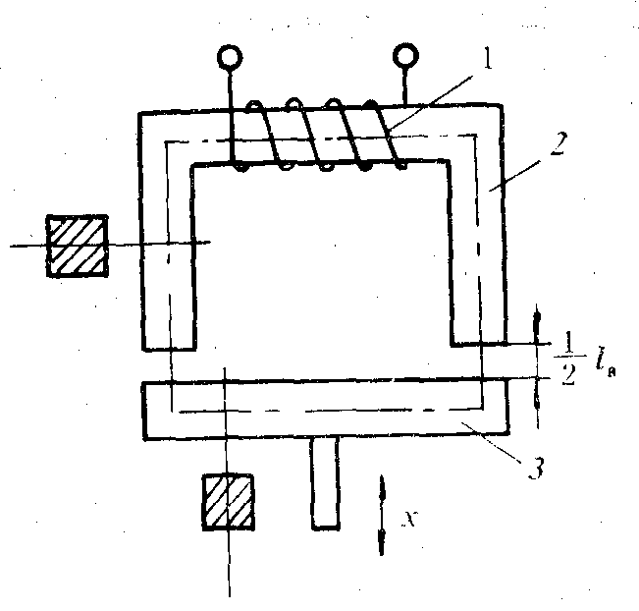
电感传感器例题

Slide 13
电感传感器例题
解：（1）
（2）
（3）
（4）

Slide 14
简答题
1、说明差动变隙式电感传感器的主要组成和工作原理。

Slide 15
简答题
2、差动变压器式传感器有几种结构形式？ 各有什么特点？
答：差动变压器式传感器主要有变隙式差动传感器和螺线管式差动变压器两种结构形式。
差动变压器式传感器根据输出电压的大小和极性可以反映出被测物体位移的大小和方向。
螺线管式差动变压器如采用差动整流电路，可消除零点残余电压，根据输出电压的符号可判断衔铁的位置，但不能判断运动的方向；如配用相敏检波电路，可判断位移的大小和方向。
3、差动变压器式传感器的零点残余电压产生的原因是什么？怎样减小和消除它的影响？
答：零点残余电压的产生原因：传感器的两次极绕组的电气参数与几何尺寸不对称，导致它们产生的感应电势幅值不等、相位不同，构成了零点残余电压的基波；由于磁性材料磁化曲线的非线性（磁饱和，磁滞），产生了零点残余电压的高次谐波（主要是三次谐波）。
为了减小和消除零点残余电压，可采用差动整流电路。

Slide 16
综合分析设计题
若要你需要用差动变压器式加速度传感器来测量某测试平台振动的加速度。请你：
（1）设计出该测量系统的框图，并作必要的标注或说明；
（2）画出你所选用的差动变压器式加速度传感器的原理图，并简述其基本工作原理；
（3）给出差动变压器式加速度的测量电路图，并从工作原理上详细阐明它是如何实现既能测量加速度的大小，又能辨别加速度的方向的。

Slide 17
综合分析设计题答案
解：
（1）设计出该测量系统的框图，并作必要的标注或说明
（2）差动变压器式加速度传感器的原理图

Slide 18
综合分析设计题答案
（3）差动变压器式加速度的测量电路图
为了达到能辨别移动方向和消除零点残余电压的目的，实际测量时，常常采用差动整流电路或相敏检波电路。
法一：差动整流电路
把差动变压器的两个次级输出电压分别整流， 然后将整流的电压或电流的差值作为输出。
下面给出全波电压输出的差动整流电路：

Slide 19
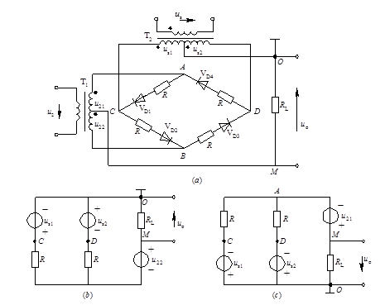
综合分析设计题答案
法二：相敏检 波电路
输入信号u2(差动变压器式传感器输出的调幅波电压)通过变压器T1加到环形电桥的一个对角线上。参考信号us通过变压器T2加到环形电桥的另一个对角线上。 输出信号uo从变压器T1与T2的中心抽头引出。
平衡电阻R起限流作用，以避免二极管导通时变压器T2的次级电流过大。RL为负载电阻。us的幅值要远大于输入信号u2的幅值，以便有效控制四个二极管的导通状态，且us和差动变压器式传感器激磁电压u1由同一振荡器供电， 保证二者同频同相（或反相）。

Slide 20
综合分析设计题答案
（a） 被测位移变化波形图;
（b） 差动变压器激磁电压波形;
（c） 差动变压器输出电压波形
(d) 相敏检波解调电压波形；
(e) 相敏检波输出电压波形
U2的有效值大小反映了位移的大小，从而利用①式可以反求加速
度的大小；U2正负表示衔铁位移的方向，即振动的加速度方向。

Slide 21
第六章练习：选择题
11、在运算放大器放大倍数很大时，压电传感器输入电路中的电荷放大器的输出电压与（ ）成正比。
A．输入电荷 B.反馈电容
C．电缆电容 D.放大倍数
12、石英晶体在沿电轴X方向的力作用下会（ ）
A．不产生压电效应 B. 产生逆向压电效应
C. 产生横向压电效应 D．产生纵向压电效应
13、关于压电式传感器中压电元件的连接，以下说法正确的是（ ）
A．与单片相比，并联时电荷量增加1倍、电容量增加1倍、输出电压不变
B. 与单片相比，串联时电荷量增加1倍、电容量增加1倍、输出电压增大1倍
C．与单片相比，并联时电荷量不变、电容量减半、输出电压增大1倍
D. 与单片相比，串联时电荷量不变、电容量减半、输出电压不变
11 | A
12 | D
13 | A

Slide 22
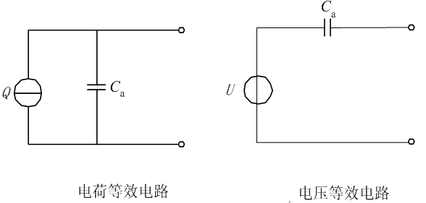
练习：简答题
1、画出压电元件的两种等效电路。
4、简述压电式传感器分别与电压放大器和电荷放大器相连时各自的特点。
答：传感器与电压放大器连接的电路,其输出电压与压电元件的输出电压成正比,但容易受电缆电容的影响。
传感器与电荷放大器连接的电路,其输出电压与压电元件的输出电荷成正比,电缆电容的影响小。

Slide 23
练习：简答题
2、压电元件在使用时常采用多片串接或并接的结构形式。试述在不同接法下输出电压、电荷、电容的关系，它们分别适用于何种应用场合？
答：并联接法在外力作用下正负电极上的电荷量增加了1倍，电容量也增加了1倍，输出电压与单片时相同。适宜测量慢变信号且以电荷作为输出量的场合。
串联接法上、 下极板的电荷量与单片时相同，总电容量为单片的一半，输出电压增大了1倍。 适宜以电压作输出信号且测量电路输入阻抗很高的场合。
知识点：压电元件的连接
3、压电式传感器中采用电荷放大器有何优点？
答：电荷放大器的特点是：
①放大器的输入阻抗极高，输入端几乎没有分流，电荷Ｑ只对反馈电容Ｃｆ充电，充电电压Ｕｃｆ（反馈电容两端的电压）接近于放大器的输出电压。
②电荷放大器的输出电压Ｕo与电缆电容Cc无关，而与Q成正比，这是电荷放大器的突出优点。由于Q与被测压力成线性关系，因此，输出电压与被测压力成线性关系。
知识点：测量电路

Slide 24
第七章练习：选择题
1、对石英晶体，下列说法正确的是（ ）。
A. 沿光轴方向施加作用力，不会产生压电效应，也没有电荷产生。
B. 沿光轴方向施加作用力，不会产生压电效应，但会有电荷产生。
C. 沿光轴方向施加作用力，会产生压电效应，但没有电荷产生。
D. 沿光轴方向施加作用力，会产生压电效应，也会有电荷产生。
2、石英晶体和压电陶瓷的压电效应对比正确的是（ ）
A. 压电陶瓷比石英晶体的压电效应明显，稳定性也比石英晶体好
B. 压电陶瓷比石英晶体的压电效应明显，稳定性不如石英晶体好
C. 石英晶体比压电陶瓷的压电效应明显，稳定性也比压电陶瓷好
D. 石英晶体比压电陶瓷的压电效应明显，稳定性不如压电陶瓷好
3、两个压电元件相并联与单片时相比说法正确的是（ ）
A. 并联时输出电压不变，输出电容是单片时的一半
B. 并联时输出电压不变，电荷量增加了2倍
C. 并联时电荷量增加了2倍，输出电容为单片时2倍
D. 并联时电荷量增加了一倍，输出电容为单片时的2倍
4、两个压电元件相串联与单片时相比说法正确的是（ ）
A. 串联时输出电压不变，电荷量与单片时相同
B. 串联时输出电压增大一倍，电荷量与单片时相同
C. 串联时电荷量增大一倍，电容量不变
D. 串联时电荷量增大一倍，电容量为单片时的一半
题号 | 答案
1 | A
2 | B
3 | D
4 | B

Slide 25
练习：选择题
11、在运算放大器放大倍数很大时，压电传感器输入电路中的电荷放大器的输出电压与（ ）成正比。
A．输入电荷 B.反馈电容
C．电缆电容 D.放大倍数
12、石英晶体在沿电轴X方向的力作用下会（ ）
A．不产生压电效应 B. 产生逆向压电效应
C. 产生横向压电效应 D．产生纵向压电效应
13、关于压电式传感器中压电元件的连接，以下说法正确的是（ ）
A．与单片相比，并联时电荷量增加1倍、电容量增加1倍、输出电压不变
B. 与单片相比，串联时电荷量增加1倍、电容量增加1倍、输出电压增大1倍
C．与单片相比，并联时电荷量不变、电容量减半、输出电压增大1倍
D. 与单片相比，串联时电荷量不变、电容量减半、输出电压不变
11 | A
12 | D
13 | A

Slide 26
练习：简答题
1、画出压电元件的两种等效电路。
4、简述压电式传感器分别与电压放大器和电荷放大器相连时各自的特点。
答：传感器与电压放大器连接的电路,其输出电压与压电元件的输出电压成正比,但容易受电缆电容的影响。
传感器与电荷放大器连接的电路,其输出电压与压电元件的输出电荷成正比,电缆电容的影响小。

Slide 27
练习：简答题
2、压电元件在使用时常采用多片串接或并接的结构形式。试述在不同接法下输出电压、电荷、电容的关系，它们分别适用于何种应用场合？
答：并联接法在外力作用下正负电极上的电荷量增加了1倍，电容量也增加了1倍，输出电压与单片时相同。适宜测量慢变信号且以电荷作为输出量的场合。
串联接法上、 下极板的电荷量与单片时相同，总电容量为单片的一半，输出电压增大了1倍。 适宜以电压作输出信号且测量电路输入阻抗很高的场合。
知识点：压电元件的连接
3、压电式传感器中采用电荷放大器有何优点？
答：电荷放大器的特点是：
①放大器的输入阻抗极高，输入端几乎没有分流，电荷Ｑ只对反馈电容Ｃｆ充电，充电电压Ｕｃｆ（反馈电容两端的电压）接近于放大器的输出电压。
②电荷放大器的输出电压Ｕo与电缆电容Cc无关，而与Q成正比，这是电荷放大器的突出优点。由于Q与被测压力成线性关系，因此，输出电压与被测压力成线性关系。
知识点：测量电路

Slide 28
第八章： 练习题
1、热电偶的基本组成部分是（ ）。
A. 热电极 B. 保护管
C. 绝缘管 D. 接线盒
2、在实际应用中，用作热电极的材料一般应具备的条件不包括（ ）。
A. 物理化学性能稳定 B. 温度测量范围广
C. 电阻温度系数要大 D. 材料的机械强度要高
3、为了减小热电偶测温时的测量误差，需要进行的温度补偿方法不包括（ ）。
A. 补偿导线法 B. 电桥补偿法
C. 冷端恒温法 D. 差动放大法
4、用热电阻测温时，热电阻在电桥中采用三线制接法的目的是（ ）。
A．接线方便
B. 减小引线电阻变化产生的测量误差
C. 减小桥路中其它电阻对热电阻的影响
D. 减小桥路中电源对热电阻的影响
5、目前，我国生产的铂热电阻，其初始电阻值有（ ）。
A．30Ω B．50Ω
C．100Ω D．40Ω
1 | A
2 | C
3 | D
4 | B
5 | C

Slide 29
6、我国生产的铜热电阻，其初始电阻R0为（ ）。
A．50Ω B．100Ω
C．10Ω D．40Ω
7、目前我国使用的铂热电阻的测量范围是（ ）
A．－200～850℃ B．－50～850℃
C．－200～150℃ D．－200～650℃
8、我国目前使用的铜热电阻，其测量范围是（ ）。
A．－200～150℃ B．0～150℃
C．－50～150℃ D．－50～650℃
9、热电偶测量温度时（ ）
A. 需加正向电压 B. 需加反向电压
C. 加正向、反向电压都可以 D. 不需加电压
10、热敏电阻测温的原理是根据它们的( )。
A．伏安特性 B．热电特性
C．标称电阻值 D．测量功率
6 | A
7 | A
8 | C
9 | D
10 | B

Slide 30
11、热电偶中热电势包括（ ）
A．感应电势 B．补偿电势
C．接触电势 D．切割电势
12、用热电阻传感器测温时，经常使用的配用测量电路是（ ）。
A．交流电桥 B．差动电桥
C．直流电桥 D. 以上几种均可
13、一个热电偶产生的热电势为E0，当打开其冷端串接与两热电极材料不同的第三根金属导体时，若保证已打开的冷端两点的温度与未打开时相同，则回路中热电势（ ）。
A．增加 B．减小
C．增加或减小不能确定 D．不变
14、热电偶中产生热电势的条件有（ ）。
A．两热电极材料相同 B．两热电板材料不同
C．两热电极的几何尺寸不同 D．两热电极的两端点温度相同
15、利用热电偶测温时，只有在（ ）条件下才能进行。
A．分别保持热电偶两端温度恒定 B．保持热电偶两端温差恒定
C．保持热电偶冷端温度恒定 D．保持热电偶热端温度恒定
16、通常用热电阻测量（ ）。
A．电阻 B．扭矩 C．温度 D．流量
17、实用热电偶的热电极材料中，用的较多的是（ ）。
A．纯金属 B．非金属 C．半导体 D．合金
18、工程（工业）中，热电偶冷端处理方法不包括（ ）。
A．热电势修正法 B．温度修正法
C．0℃恒温法 D．补偿导线法
19、下列关于热电偶传感器的说法中，（ ）是错误的。
A.热电偶必须由两种不同性质的均质材料构成
B.计算热电偶的热电势时，可以不考虑接触电势
C.在工业标准中，热电偶参考端温度规定为0℃
D.接入第三导体时，只要其两端温度相同，对总热电势没有影响
20、在实际的热电偶测温应用中，引用测量仪表而不影响测量结果是利用了热电偶的哪个基本定律（ ）。
A. 中间导体定律 B. 中间温度定律
C. 标准电极定律 D. 均质导体定律
11 | C
12 | C
13 | D
14 | B
15 | C
16 | C
17 | D
18 | A
19 | B
20 | A

Slide 31
简答题
1、什么是热电效应和热电动势？什么叫接触电动势？什么叫温差电动势？
2、什么是热电偶的中间导体定律？中间导体定律有什么意义？
3、什么是热电偶的标准电极定律？标准电极定律有什么意义？
4、热电偶串联测温线路和并联测温线路主要用于什么场合，并简述各自的优缺点。
5、目前热电阻常用的引线方法主要有哪些？并简述各自的应用场合。
请简单阐述一下热电偶与热电阻的异同。
6、请简要说明一下什么是热电效应。
7、请简述一下珀尔帖效应的原理。
8、请简要阐明一下什么是汤姆逊效应。
9、热电偶对热电极材料有哪些基本要求？
10、请简要说明一下热电阻的定义。
11、请简要叙述一下热敏电阻的优缺点及改进措施。
12、画图说明热电偶冷端补偿器的补偿原理
13、热电偶测温时为什么要进行冷端温度补偿？补偿的方法有哪几种？
14、试述热电偶与热电阻的基本测温原理。
15、采用热电阻测量温度时,常用的引线方式主要有哪几种?试述这几种引线方式各自的特点及适用场合。

Slide 32
计算题
1、铜热电阻的阻值R_{t}与温度t的关系可用式R_{t}≈R₀（1+αt）表示。已知0℃时铜热电阻R₀为50Ω，温度系数α为4.28×10⁻³/℃，求当温度为100℃时的电阻值。

Slide 33
计算题
2. 使用镍铬-镍硅热电偶，其基准接点为30℃ ，测温接点为400℃时的温差电动势为多少？若仍使用该热电偶，测得某接点的温差电动势为10.275mV，则被测接点的温度为多少？
镍铬-镍硅热电偶分度表 （参考端温度为0℃）
工作端温度/℃ | 0 | 10 | 20 |  | 30 | 40 | 50 | 60 | 70 | 80 | 90
 | 热电动势/mV
0 | 0.000 | 0.397 | 0.798 | 1.203 |  | 1.611 | 2.022 | 2.436 | 2.850 | 3.266 | 3.681
100 | 4.095 | 4.508 | 4.919 | 5.327 |  | 5.733 | 6.137 | 6.539 | 6.939 | 7.338 | 7.737
200 | 8.137 | 8.537 | 8.938 | 9.341 |  | 9.745 | 10.151 | 10.560 | 10.969 | 11.381 | 11.793
300 | 12.207 | 12.623 | 13.039 | 13.456 |  | 13.874 | 14.292 | 14.712 | 15.132 | 15.552 | 15.974
400 | 16.395 | 16.818 | 17.241 | 17.664 |  | 18.088 | 18.513 | 18.938 | 19.363 | 19.788 | 20.214
500 | 20.640 | 21.066 | 21.493 | 21.919 |  | 22.346 | 22.772 | 23.198 | 23.624 | 24.050 | 24.476

Slide 34
2.解：

Slide 35
3、某测量者想用两只K型热电偶测量两点温度，其连接线路如图所示，已知 =420℃, =30℃，测得两点的温度电势为15.132mv。但后来经检查发现 温度下的那只热电偶错用E型热电偶，其他都正确，试求两点实际温差？(可能用到的热电偶分度表数据见表一和表二，最后结果可以只保留到整数位)

Slide 37
第九章练习题
1、下列光电式传感器中属于有源光敏传感器的是（ ）。
A. 光电效应传感器 B. 红外热释电探测器
C. 固体图像传感器 D. 光纤传感器
2、下列光电器件是根据外光电效应做出的是（ ）。
A. 光电管 B. 光电池
C. 光敏电阻 D. 光敏二极管
3、当光电管的阳极和阴极之间所加电压一定时，光通量与光电流之间的关系称为光电管的（ ）。
A. 伏安特性 B. 光照特性
C. 光谱特性 D. 频率特性
4、下列光电器件是基于光导效应的是（ ）。
A. 光电管 B. 光电池
C. 光敏电阻 D. 光敏二极管
5、光敏电阻的相对灵敏度与入射波长的关系称为（ ）。
A. 伏安特性 B. 光照特性
C. 光谱特性 D. 频率特性
1 | D
2 | A
3 | B
4 | C
5 | C

Slide 38
6、下列关于光敏二极管和光敏三极管的对比不正确的是（ ）。
A. 光敏二极管的光电流很小，光敏三极管的光电流则较大
B. 光敏二极管与光敏三极管的暗点流相差不大
C. 工作频率较高时，应选用光敏二极管；工作频率较低时，应选用光敏三极管
D. 光敏二极管的线性特性较差，而光敏三极管有很好的线性特性
7、光电式传感器是利用（ ）把光信号转换成电信号。
A. 被测量 B. 光电效应
C. 光电管 D. 光电器件
8、光敏电阻的特性是（ ）
A．有光照时亮电阻很大 B．无光照时暗电阻很小
C．无光照时暗电流很大 D．受一定波长范围的光照时亮电流很大
9、基于光生伏特效应工作的光电器件是（ ）
A．光电管 B.光敏电阻
C．光电池 D.光电倍增管
10、CCD以（ ）为信号
A. 电压 B.电流 C．电荷 D.电压或者电流
6 | D
7 | D
8 | D
9 | C
10 | C

Slide 39
24、当两块光栅的夹角很小时，光栅莫尔条纹的间距（ ）
A．与栅线的宽度成正比 B.与栅线间宽成正比
C．与夹角近似成正比 D.与栅距近似成正比
25、现有一个采用4位循环码码盘的光电式编码器，码盘的起始位置对应的编码是0011，终止位置对应的编码是0101，则该码盘转动的角度可能会是（ ）
A．45° B.60° C.90° D.120°
26、现有一个采用4位循环码码盘的光电式编码器，码盘的起始位置对应的编码是0011，终止位置对应的编码是1111，则该码盘转动的角度可能会是（ ）
A．60° B.90° C.180° D.270°
27、一个6位的二进制光电式编码器，其测量精度约为（ ）
A．5.6° B. 0.17° C．0.016° D. 60°
28、（ ）属于脉冲盘式编码器。
A．接触式编码器
B．光电式编码器
C．增量编码器
D．电磁式编码器
29、采用50线/mm的计量光栅测量线位移,若指示光栅上的莫尔条纹移动了12条,则被测线位移为（ ）mm
A．0.02 B. 0.12 C． 0.24 D. 0.48
24 | D
25 | C
26 | C
27 | A
28 | C
29 | C

Slide 40
简答题
18、简述什么是光生伏特效应？
19、简述什么是外光电效应？
20、典型的光电器件有哪些？
21、简述光纤传感器的组成。
22、简述光纤传感器的工作原理。
23、请简述光导纤维传光原理。
24、请简述半导体光吸收型光纤温度传感器的工作原理。
25、什么是光电效应?
26、光纤传感器技术是一门多学科性科学，涉及到的知识面很广泛，请列举至少四门这样的学科。
27、光导纤维有哪些优点？光纤式传感器中光纤的主要优点有哪些？
28、光纤损耗是如何产生的？
29、光纤损耗对光纤传感器有哪些影响？
30、什么是光电效应和光电器件？
31、常用的光电器件有哪几大类？试解释这几类光电器件各自的工作基础并举例。
32、利用某循环码盘测得的结果为“0110”，其实际转过的角度是多少？
33、透射式光栅传感器的莫尔条纹是怎样产生的？条纹间距、栅距和夹角的关系是什么？
1、什么是光电式传感器？
2、光电式传感器的基本工作原理是什么？
3、光电式传感器的基本形式有哪些？
4、什么是光电器件？
5、典型的光电器件有哪些？
6、CCD的电荷转移原理是什么？
7、什么是全反射？
8、光纤的数值孔径有何意义？
9、何谓CCD势阱？
10、光电器件有哪几种类型？各有何特点？
11、光在光纤中是怎样传输的？
12、对光纤及入射光的入射角有什么要求？
13、试述光敏电阻的工作原理。
14、试述光敏二极管的工作原理。
15、试述光敏三极管的工作原理。
16、试述光电池的工作原理。
17、简述什么是光电导效应？

Slide 41
计算题

